Slide 1
РЕШЕНИЕ КВАДРАТНЫХ УРАВНЕНИЙ
8 класс
Автор: учитель МОУ «Беляницкая СОШ» Селезнева Светлана Александровна

Slide 2

Чьи это слова?
МАТЕМАТИКУ УЖЕ ЗАТЕМ УЧИТЬ
НАДО, ЧТО ОНА УМ В ПОРЯДОК
ПРИВОДИТ»
М.В. Ломоносов

Slide 3
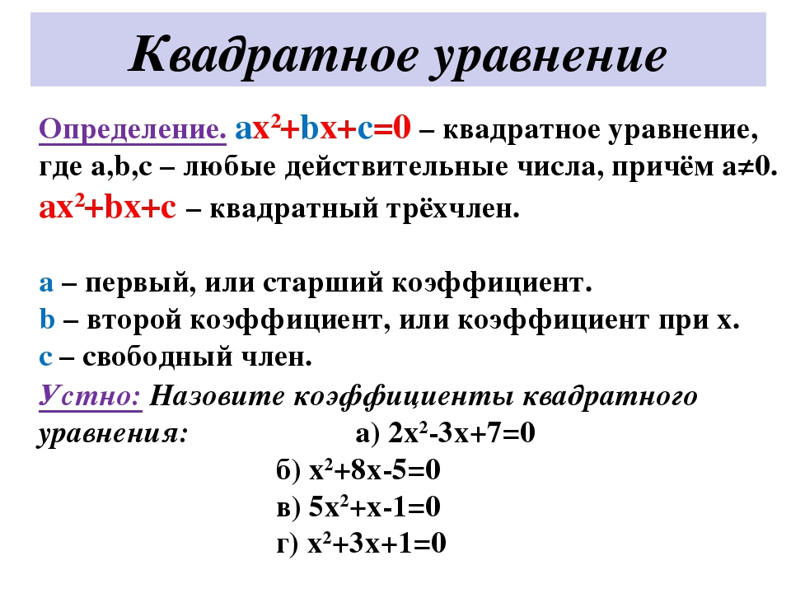


ОПРЕДЕЛЕНИЕ:
Квадратным уравнением называется
уравнение вида ах² + вх +с = 0,
где х –переменная,
а, в и с некоторые числа,
причем а 0.

Slide 4
КВАДРАТНЫЕ УРАВНЕНИЯ
ПОЛНЫЕ
КВАДРАТНЫЕ УРАВНЕНИЯ
НЕПОЛНЫЕ
КВАДРАТНЫЕ УРАВНЕНИЯ
а ≠ 0, в ≠ 0, с ≠ 0
а ≠ 0, в = 0, с = 0
2х²+5х-7=0
6х+х²-3=0
Х²-8х-7=0
25-10х+х²=0
3х²-2х=0
2х+х²=0
125+5х²=0
49х²-81=0

Slide 5
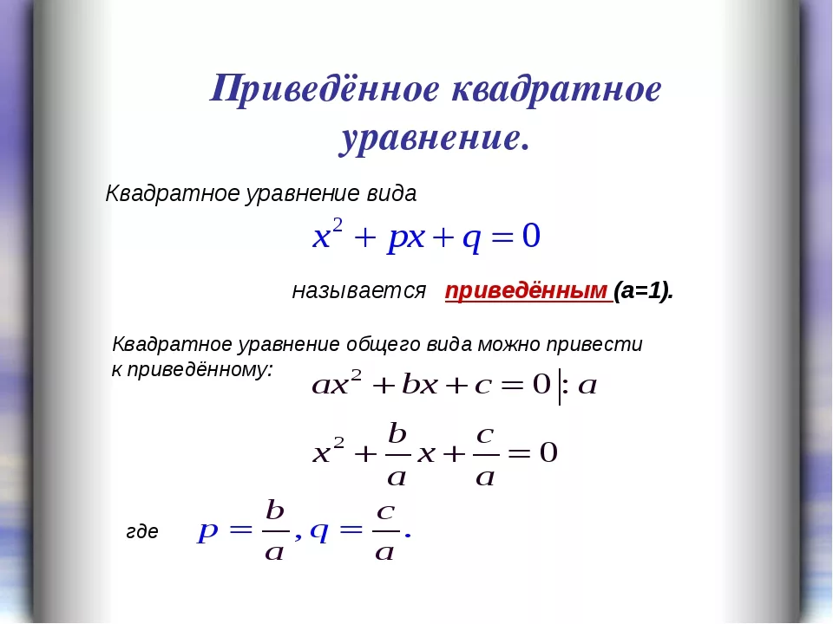


Slide 6
Определите коэффициенты
квадратного уравнения:
1 вариант
а) 6х² – х + 4 = 0
б) 12х - х² = 0
в) 8 + 5х² = 0
2 вариант
а) х – 6х² = 0
б) - х + х² – 15 = 0
в) - 9х² + 3 = 0
1 вариант
а) а = 6, в = -1, с = 4;
б) а = -1, в = 12, с = 0;
в) а = 5, в = 0, с = 8;
2 вариант
а) а = -6, в =1, с = 0;
б) а = 1, в =-1, с = -15;
в) а = -9, в = 0, с = 3.

Slide 7
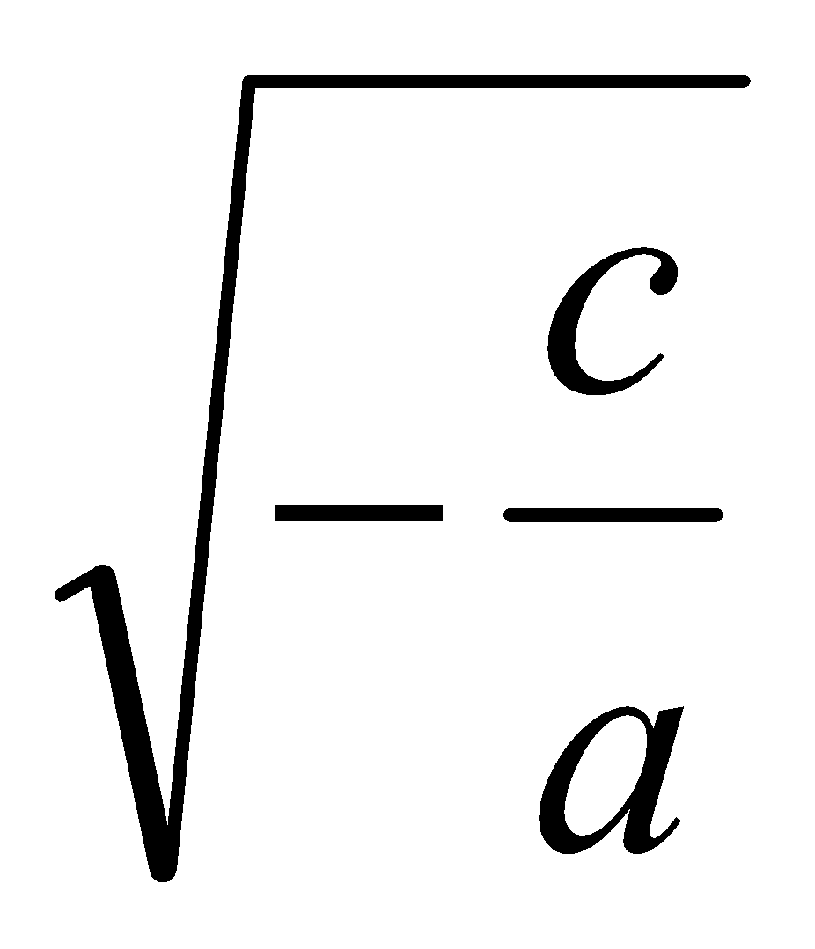
РЕШЕНИЕ
НЕПОЛНЫХ КВАДРАТНЫХ УРАВНЕНИЙ
в=0
ах²+с=0
с=0
ах²+вх=0
в,с=0
ах²=0
1.Перенос с в правую часть уравнения.
ах²= -с
2.Деление обеих частей уравнения на а.
х²= -с/а
3.Если –с/а>0 -два решения:
х₁ = и х₂ = -
Если –с/а<0 - нет решений
Вынесение х за скобки:
х(ах + в) = 0
2. Разбиение уравнения
на два равносильных:
х=0 и ах + в = 0
3. Два решения:
х = 0 и х = -в/а
1.Деление обеих частей уравнения на а.
х² = 0
2.Одно решение: х = 0.

Slide 8
РЕШИ НЕПОЛНЫЕ УРАВНЕНИЯ :
1 вариант: 2 вариант:
а) 2х + 3х²= 0 а) 3х² – 2х = 0
б) 3х² – 243= 0 б) 125 - 5х² = 0
в) 6х² = -10х – 2х( 5 – 3х). в) -12х – 6х(2 – 3х) = 18х²

Slide 9

ПРОВЕРЬ СОСЕДА ПО ПАРТЕ
1 вариант
а) х(2+3х)=0,
х=0 или 2+3х =0,
3х = -2,
х= -2/3.
Ответ: 0 и -2/3.
б) 3х² = 243,
х² = 243/3,
х² = 81,
х =-9, х= 9.
Ответ: -9 и 9.
в) 6х² = - 10х -10х + 6х^{2,}
6х² +10х +10х - 6х² =0,
20х = 0, х=0.
Ответ: 0.
2 вариант
а) х(3х -2) =0,
х=0 или 3х-2 =0,
3х = 2,
х = 2/3.
Ответ: 0 и 2/3.
б) - 5х² = - 125,
х² = -125/-5,
х² = 25,
х = - 5, х = 5.
Ответ: -5 и 5.
в) - 12х -12х +18 х² - 18 х² = 0,
- 24х = 0, х = 0.
Ответ: 0.

Slide 10
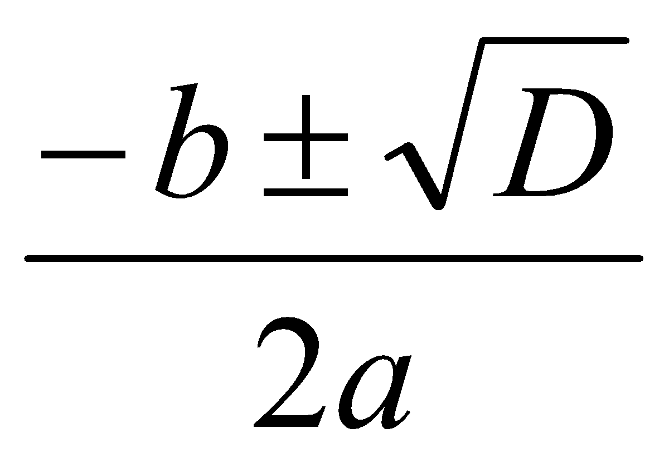
Способы решения
полных квадратных уравнений
Выделение полного квадрата
Формула: D = b²- 4ac, x_{1,2}=
Теорема Виета.

Slide 11
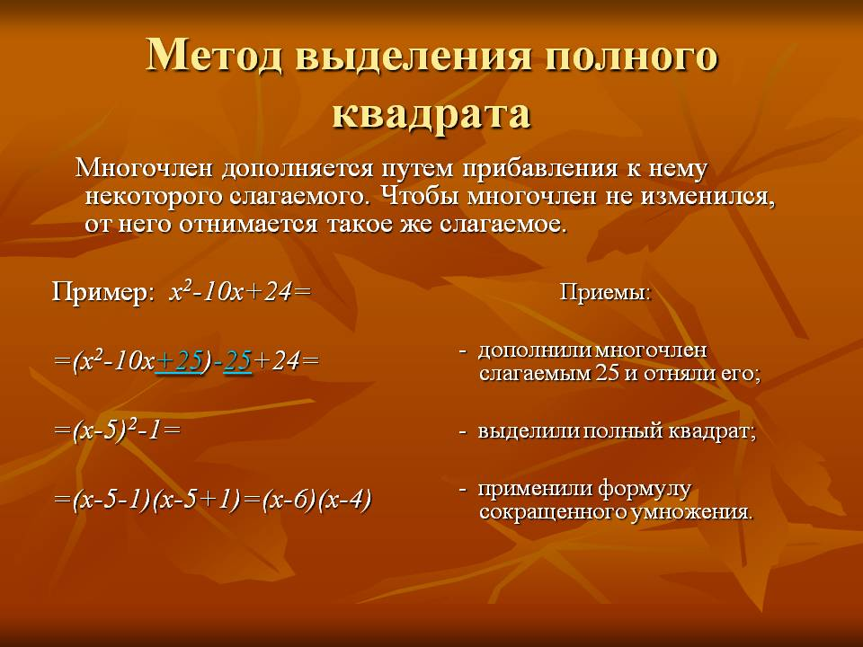

Slide 12
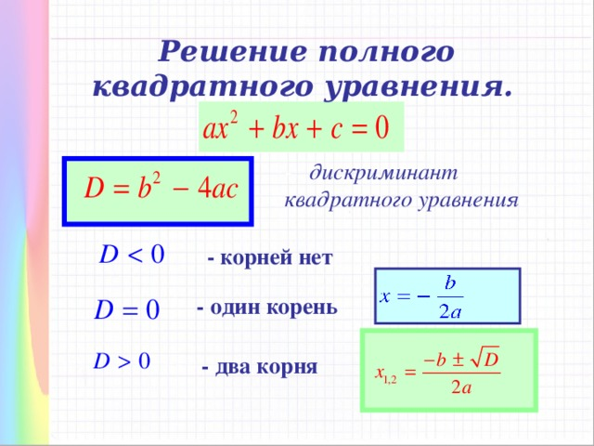

Slide 13
ВЫЧИСЛИ ДИСКРИМИНАНТ И ОПРЕДЕЛИ КОЛИЧЕСТВО КОРНЕЙ КВАДРАТНОГО УРАВНЕНИЯ
1 вариант
а) 3х² – 5х - 2 = 0
б) 4х² – 4х + 1= 0
в) х² – 2х +3 = 0
2 вариант
а) 5х² – 4х + 2 = 0
б) 4х² – 3х -1= 0
в) х² – 6х + 9= 0

Slide 14

2 вариант
а) D =(-4)² - 4*5*2 = -24,
нет корней;
D =(-3)² - 4*4*(-1) = 25,
2 корня;
D =(-6)² - 4*1*9 = 0,
1 корень
1 вариант
а) D =(-5)² - 4*3*(-2) = 49,
2 корня;
б) D =(-4)² - 4*4*1 = 0,
1 корень;
в) D =(-2)² - 4*1*3 = -8,
нет корней

Slide 15
РЕШИ УРАВНЕНИЯ
с помощью формулы :
1 вариант: 2 вариант:
2х² + 5х -7 = 0 2х² + 5х -3= 0

Slide 16
ПРОВЕРЬ СОСЕДА ПО ПАРТЕ
1 вариант
2х² + 5х -7 = 0,
D =5² - 4*2* (-7)= 81 = 9²,
х = (-5 -9)/2*2=-14/4=- 3,5,
х =(-5 +9)/4=4/4=1.
Ответ: -3,5 и 1.
2 вариант
2х² + 5х -3= 0,
D = 5² – 4*2* (-3)= 49 = 7²,
х = (-5 -7)/2*2=-12/4= -3,
х = (-5 +7)/4= 2/4= 0,5.
Ответ: -3 и 0,5.

Slide 17


